Slide 1

组织行为学
心理支配行为，行为反衬心理，组行你行不行。
老师： 王利霞

Slide 2
4.1.2 沟通的分类
下行沟通
上行沟通
按信息流向
水平沟通
斜向沟通
正式沟通
链式沟通
轮式沟通
按沟通网络
环式沟通
Y式沟通
倒Y式沟通
非正式沟通
全通道式沟通

Slide 3
4.1.2 沟通的分类
判断下列哪一项不正确？
（1）渠道具有灵活性、松散性、随意性。
（2）内容非正式化，容易表露出人的真实想法。
（3）信息的真实性待定。
（4）沟通速度快、灵活自如。
（5）信息的情感性强。
（6）非正式沟通具有一定的派生性
（7）沟通具有个人目的性和非组织目标性。
正式沟通
沟通的分类
特点
非正式沟通：
类型

Slide 4
4.1.2 沟通的分类
非正式沟通的特点：【选择】★★
（1）渠道具有灵活性、松散性、随意性。
（2）内容非正式化，容易表露出人的真实想法。
（3）信息的真实性待定。
（4）沟通速度快、灵活自如。
（5）信息的情感性强。
（6）非正式沟通具有一定的派生性。
（7）沟通具有个人目的性和非组织目标性。
正式沟通
特点
非正式沟通
类型

Slide 5
4.1.2 沟通的分类
判断是哪种类型：
（1）信息在非正式沟通中是依次进行传递的。
（2）信息是由一个人通过闲谈等方式向其他人进行传播的。
（3）信息发出者会有选择性的寻找一些传播对象作为信息传播的目
标，这些对象在获得信息的同时又将信息传递给自己亲近的人。
（4）信息以随机的方式进行传播，每个人都是随机将这一信息传递给他人。
正式沟通
特点
非正式沟通
类型
饶舌型/随机型/单串型/集合型

Slide 6
4.1.2 沟通的分类
判断是哪种类型：
（1）信息在非正式沟通中是依次进行传递的。【单串型】
（2）信息是由一个人通过闲谈等方式向其他人进行传播的。【饶舌型】
（3）信息发出者会有选择性的寻找一些传播对象作为信息传播的目
标，这些对象在获得信息的同时又将信息传递给自己亲近的人。【集合型】
（4）信息以随机的方式进行传播，每个人都是随机将这一信息传递给他人。
【随机型】
正式沟通
特点
非正式沟通
类型
饶舌型/随机型/单串型/集合型
哪一个传播效应最快？

Slide 7
4.1.2 沟通的分类
1.3 非正式沟通的分类【选择】★★★★
信息在非正式沟通中是依次进行传递的。
【单串型】
信息是由一个人通过闲谈等方式向其他人进行传播的。
【饶舌型】
信息发出者会有选择性的寻找一些传播对象作为信息传播的目标，这些对象在获得信息的同时又将信息传递给自己亲近的人。 传播效应最高。
【集合型】
【随机型】
信息以随机的方式进行传播，每个人都是随机将这一信息传递给他人。

Slide 8
4.2 沟通的障碍及改善
1.沟通及其分类
沟通的障碍
2.沟通的障碍及改善
第四章 沟通
有效沟通
3.互联网时代的沟通
4.跨文化沟通

Slide 9
4.2 沟通的障碍及改善
你和同事距离2000米
一个人经常说慌，以至于他说话没人听
你与另一个人价值观不同，不听他的意见
不同的部门存在不同的行业语言
沟通的障碍
信息发出者有意操纵信息，自行压缩或整合信息
过滤【选择】★★★★
每个人会根据自己的兴趣选择性听别人说话
有的人说话不利索别人都听不清楚他在说啥呢

Slide 10
真题再现
信息发出者有意操纵信息的行为称为（ ）
A:编码
B:过滤
C:译码
D:通道

Slide 11
真题再现
信息发出者有意操纵信息的行为称为（ ）
A:编码
B:过滤
C:译码
D:通道
答案：B
解析：信息发出者有意操纵信息的行为称为过滤，以便使信息变得对接受者更为有效。

Slide 12
4.2.2 有效沟通
4.2.2.3有效沟通的技能
有效沟通的措施：【简答】★★★★
1.改善沟通环境
人际关系和谐、组织文化、领导平易近人、空间距离短
2.有效反馈
3.有效授权
明确分工、指明授权范围、鼓励下属参与。
4.有效训导
5.完善沟通网络
多组织郊游、联谊会、聚会等和员工座谈会。
沟通的障碍
2.沟通的障碍及改善
有效沟通
（如何有效沟通）

Slide 13
4.2.2.3有效沟通的技能
4.2.2 有效沟通
2.2 有效沟通
如何有效反馈：【简答】★★★★
（1）强调具体的行为
（2）反馈要对事不对人
（3）使反馈集中指向接收方和你的共同目标
（4）准确把握反馈良机
（5）确保理解
（6）把消极反馈指向接收者可以控制的行为上

Slide 14
真题再现
管理者应如何开展有效反馈?

Slide 15
真题再现
管理者应如何开展有效反馈?
答案：
（1）强调具体的行为。
（2）反馈要对事不对人。
（3）使反馈集中指向接收方和你的共同目标。
（4）准确把握反馈良机。
（5）确保理解。
（6）把消极反馈指向接收者可以控制的行为上。

Slide 16
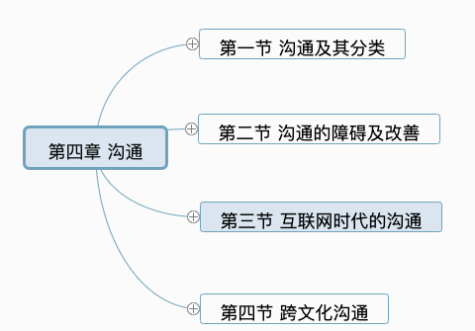
4.3.1一、网络对沟通的影响
4.3 互联网时代的沟通
互联网时代的沟通特征？
速度快慢
时间长短
是否个性
是否电子化
互动性强弱

Slide 17

4.3.2 网络时代的沟通特征
互联网时代的沟通特征？【简答】★★★★
（1）扁平化的沟通流程
（2）透明化的沟通模式
（3）互动化的沟通活动
（4）沟通对象个性化
（5）沟通趋于电子化

Slide 18
4.3.2.1扁平化的沟通流程
4.3 互联网时代的沟通
3.1互联网时代的沟通特征【简答/选择】★★★★
（1）扁平化的沟通流程
（2）透明化的沟通模式
（3）互动化的沟通活动
（4）沟通对象个性化
（5）沟通趋于电子化
破除部门障碍；进行直接沟通，解决了垂直沟通的问题，减少了管理层级。
公正公开
通过网上论坛等发表自己的观点、建议
可以根据不同人的兴趣细分，专门传播相应信息
视频会议、电子邮件、网络聊天

Slide 19
真题再现
互联网技术的使用能有效地解决（）
A:垂直沟通中存在的问题
B:水平沟通中存在的问题
C:斜向沟通中存在的问题
D:非正式沟通中存在的问题

Slide 20
真题再现
互联网技术的使用能有效地解决（）
A:垂直沟通中存在的问题
B:水平沟通中存在的问题
C:斜向沟通中存在的问题
D:非正式沟通中存在的问题
答案：A
解析：互联网技术的使用能有效地解决垂直沟通中存在的问题。

Slide 21
真题再现
网络时代最显著的沟通特征是沟通方式的（ ）
A:扁平化
B:高耸化
C:社会化
D:人性化

Slide 22
真题再现
网络时代最显著的沟通特征是沟通方式的（ ）
A:扁平化
B:高耸化
C:社会化
D:人性化
答案：A

Slide 23
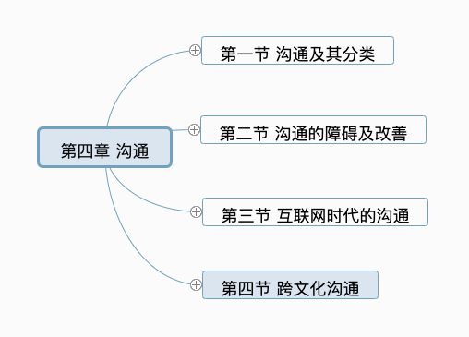
4.4 跨文化沟通

Slide 24
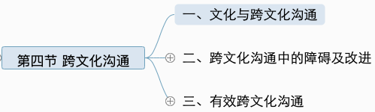
4.4.1 文化与跨文化沟通
4.4.1一、文化与跨文化沟通
跨文化沟通
指的是不同文化背景的人之间的沟通。
不同文化群体之间的距离越来越近，具有迥异的世界观、价值观、语言和行为的人们需要更多的理解和交往，跨文化沟通是一个不可缺少的过程。

Slide 25
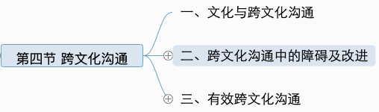
4.4.2 跨文化沟通中的障碍及改进
4.4.2二、跨文化沟通中的障碍及改进
文化差异（感知、思维方式、价值观、社会规范）
民族文化优越感
语言差异（语言的文化背景不同）★★★★
非语言差异（身体语、空间语、时间语）
障碍

Slide 26
4.4.2 跨文化沟通中的障碍及改进
4.4.2.3语言差异
连线题：
人们通过自己所说的词语直接传达信息，并不需要考虑谈话的背景。
低文化背景
通过语言传达的只是有限的信息，必须要从谈话背景中进行推论和解释。
高文化背景

Slide 27
4.4.2 跨文化沟通中的障碍及改进
4.4.2.3语言差异
语言差异：【选择】★★★
人们通过自己所说的词语直接传达信息，并不需要考虑谈话的背景。
低文化背景
通过语言传达的只是有限的信息，必须要从谈话背景中进行推论和解释。
高文化背景

Slide 28
真题再现
人们通过语言传达的只是有限的信息，必须要从谈话背景中进行推论和解释。这种背景属于（）
A.低文化背景
B.中文化背景
C.高文化背景
D.任何背景

Slide 29
真题再现
人们通过语言传达的只是有限的信息，必须要从谈话背景中进行推论和解释。这种背景属于（）
A.低文化背景
B.中文化背景
C.高文化背景
D.任何背景
【解析】C

Slide 30
真题再现
人们通过自己所说的词语直接传达信息，并不需要考虑谈话的背景。这种背景属于（ ）
A:低文化背景
B:中文化背景
C:高文化背景
D:任何背景

Slide 31
真题再现
人们通过自己所说的词语直接传达信息，并不需要考虑谈话的背景。这种背景属于（ ）
A:低文化背景
B:中文化背景
C:高文化背景
D:任何背景
答案：A

Slide 32
4.跨文化沟通
4.4.3三、有效跨文化沟通
【简答】★★★★
文化差异（感知、思维方式、价值观、社会规范）
民族文化优越感
语言差异（语言的文化背景不同）
非语言差异（身体语、空间语、时间语）
障碍
4.跨文化沟通
树立共同价值观，找到必要的切入点和共同点
2. 加强跨文化培训
3. 海外管理人员本土化
改进

Slide 33

第五章 团队

Slide 34
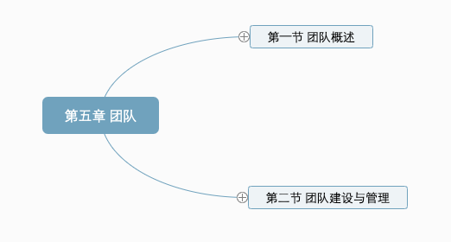
第五章 团队

Slide 35
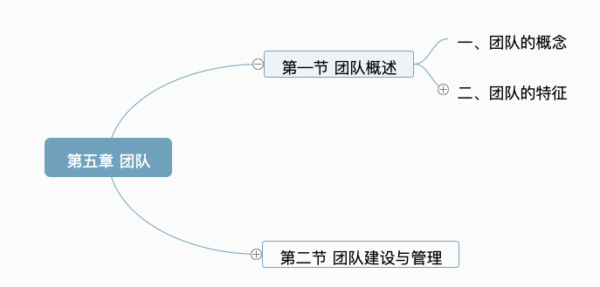
5.1 团队概述

Slide 36

5.1.1一、团队的概念
5.1.1 团队的概念
团队
是指两个或两个以上的个体相互作用和协作，以便完成组织预定的某项目标的最小单位。
三个要素:
（1）需要两个或两个以上的人员，团队的规模可大可小，但一般规模都低于15人；
（2）团队人员有规律地相互接触，彼此间不打交道的人不可以组成个团队；
（3）团队人员共享绩效目标。
【选择】★★★

Slide 37

5.1.2二、团队的特征
5.1.2 团队的特征
【选择/简答】★★★★
团队的特征
（1）价值观共识化。
（2）团队的工作主旨是【 】和【 】
（3）团队成员平等、信任、注重交流。
（4）【 】员工是关键
团队工作就是要把责任授予团队，使团队在从事自己的工作时不必事事都向组织中的上一级汇报。
团队成员应尽心尽力、全方位投入，要有归属感、要为团队出一份力，高效完成工作。

Slide 38
5.1.2.1价值观共识化
5.1.2 团队的特征
团队的特征
【选择/简答】★★★★
（1）价值观共识化。
（2）团队的工作主旨是委托和授权。
（3）团队成员平等、信任、注重交流。
（4）高素质员工是关键。
团队规范一般来说是以任务为核心的，鼓励高效的工作，制裁低效低质量的工作。

Slide 39
真题再现
团队成员之间相互交往的根基是（）
A:以关系为导向
B:以任务为导向
C:以利益为导向
D:以信仰为导向

Slide 40
真题再现
团队成员之间相互交往的根基是（）
A:以关系为导向
B:以任务为导向
C:以利益为导向
D:以信仰为导向
答案：B
解析：团队规范一般来说是以任务为核心的，他鼓励那些高效的、全面的工作行为，制裁那些低效的、低质量的工作行为；他鼓励以任务为导向的相互交往。

Slide 41
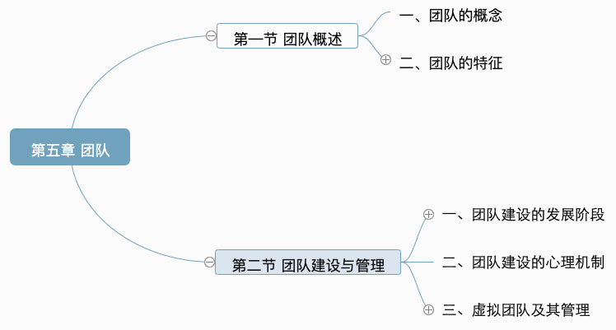
5.2 团队建设与管理

Slide 42
复习知识点
（一）群体发展的五阶段模型【选择】★★★★
描述的是一个从不熟悉到熟悉，从松散到紧密的过程。
形成阶段
初始阶段，成员相互认识。
震荡阶段
各个成员应该扮演什么角色。
规范化阶段
群体表现出凝聚力。
执行阶段
完成大部分实质性的工作。
中止阶段
集体目标已实现，开始做解散准备。

Slide 43
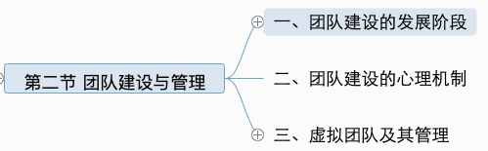
5.2.1一、团队建设的发展阶段
5.2.1 团队建设的发展阶段
【选择】★★★★
组建期
人先凑齐，角色、领导规范等都未确定。
激荡期
隐藏的问题逐渐暴露，冲突加剧。
规范期
团队逐渐走向规范，成员形成亲密关系，表现出凝聚力。

Slide 44
5.2.1一、团队建设的发展阶段
5.2.1 团队建设的发展阶段
【选择】★★★★
_______
人先凑齐，角色、领导规范等都未确定。
激荡期
隐藏的问题逐渐暴露，冲突加剧。
________
团队逐渐走向规范，成员形成亲密关系，表现出凝聚力。

Slide 45
真题再现
每个团队都会以不同的建立方法经历三个发展阶段，即组建期、激荡期和（）
A:规范期
B:成熟期
C:稳固期
D:衰退期

Slide 46
真题再现
每个团队都会以不同的建立方法经历三个发展阶段，即组建期、激荡期和（）
A:规范期
B:成熟期
C:稳固期
D:衰退期
答案：A
解析：每个团队都会以不同的建立方法经历三个发展阶段，即组建期、激荡期和规范期。

Slide 47
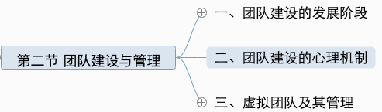
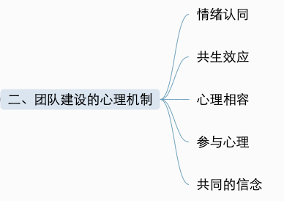
5.2.2二、团队建设的心理机制
5.2.2 团队建设的心理机制
【选择、名词解释】★★★★

Slide 48
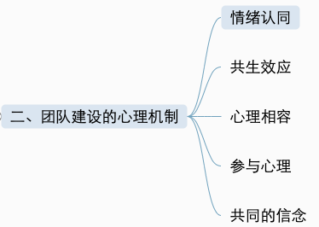
5.2.2 二、团队建设的心理机制
5.2.2 团队建设的心理机制
【选择、名词解释】★★★★
群体与群体任何成员具有共同感受的能力。
eg：体验他人的心情如同体验自己的心情

Slide 49
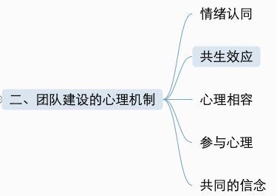
5.2.2二、团队建设的心理机制
5.2.2 团队建设的心理机制
【选择、名词解释】★★★★
个体与个体，或个体与群体间相互依存、相互激励的社会心理现象

Slide 50
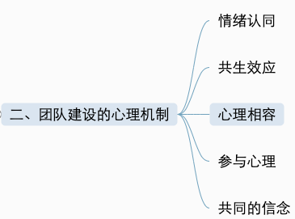
5.2.2二、团队建设的心理机制
5.2.2 团队建设的心理机制
【选择、名词解释】★★★★
是指群体成员之间心理上的相互理解、容纳和协调，一个人或者若十人的行为会引起群体的肯定性反应。
人们观点和信念的一致性是心理相容产生的最主要原因。
群体内成员相互间物质利益分配的合理性是心理相容的根源。

Slide 51
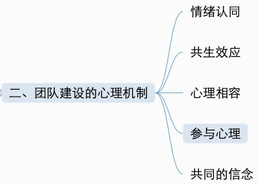
5.2.2二、团队建设的心理机制
5.2.2 团队建设的心理机制
【选择、名词解释】★★★★
工作积极，员工对管理者提出意见。

Slide 52
5.2.2二、团队建设的心理机制
5.2.2 团队建设的心理机制
（1）群体与群体任何成员具有共同感受的能力。体验他人的心情如同体验自己的心情
（2）个体与个体，或个体与群体间相互依存、相互激励的社会心理现象
（3）指群体成员之间心理上的相互理解、容纳和协调
（4）工作积极，员工对管理者提出意见
参与心理
心理相容
共生效应
情绪认同

Slide 53
5.2.2二、团队建设的心理机制
5.2.2 团队建设的心理机制
（1）群体与群体任何成员具有共同感受的能力。体验他人的心情如同体验自己的心情 d
（2）个体与个体，或个体与群体间相互依存、相互激励的社会心理现象 C
（3）指群体成员之间心理上的相互理解、容纳和协调 b
（4）工作积极，员工对管理者提出意见 a
a.参与心理
b.心理相容
c.共生效应
d.情绪认同

Slide 54
真题再现
个体与个体，或个体与群体间相互依存、相互激励的社会心理现象是（ ）
A:情绪认同
B:心理相容
C:共生效应
D:文化维系

Slide 55
真题再现
个体与个体，或个体与群体间相互依存、相互激励的社会心理现象是（ ）
A:情绪认同
B:心理相容
C:共生效应
D:文化维系
答案：C
解析：共生效应是一种社会心理效应，指个体与个体或个体与群体间相互依存、相互激励的社会心理现象。

Slide 56
5.2.2二、团队建设的心理机制
5.2.2 团队建设的心理机制
【选择、名词解释】★★★★
综上所述，团队建立和工作的心理机制：
首先是使成员“属于”这个团队，
其次是使成员“分享”和“表现”这个团队。

Slide 57
5.2.2二、团队建设的心理机制
5.2.2 团队建设的心理机制
【选择、名词解释】★★★★
综上所述，团队建立和工作的心理机制：
首先是使成员“______”这个团队，
其次是使成员“分享”和“表现”这个团队。

Slide 58
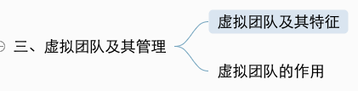
5.2.3三、虚拟团队及其管理
5.2.3.1 虚拟团队及其特征
虚拟团队特征【选择/简答】★★★★
团队成员具有共同目标。
团队成员地理位置的离散性。
采用电子沟通方式。
4.宽泛型的组织边界。

Slide 59
真题再现
虚拟团队的特征有（）
A:团队成员有共同的目标
B:团队成员的地理位置具有集中性
C:团队采用电子沟通方式
D:团队具有宽泛型的组织边界
E:团队成员心理相容

Slide 60
真题再现
虚拟团队的特征有（）
A:团队成员有共同的目标
B:团队成员的地理位置具有集中性
C:团队采用电子沟通方式
D:团队具有宽泛型的组织边界
E:团队成员心理相容
答案：ACD
解析：虚拟团队的特征有团队成员有共同的目标、团队采用电子沟通方式、团队具有宽泛型的组织边界。

Slide 61
5.2.3.1虚拟团队及其特征
5.2.3.1 虚拟团队及其特征
虚拟团队的使用者【选择/简答】★★★★
惠普
波音
福特
Verifone（惠尔丰）
皇家壳牌公司

Slide 62
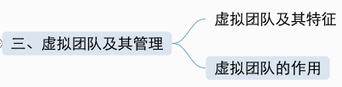
5.2.3.2虚拟团队的作用
5.2.3.2 虚拟团队及其特征
虚拟团队的作用【简答】★★★
（1）虚拟团队允许分散性组织最大限度地发挥其专长，而不需要实质性的个体物理流动。
（2）虚拟团队允许组织将不同文化、不同商务习惯的多种意见统一起来以避免发生逆生产效率的现象，它的有利之处包括成本的降低、周转时间的下降，远程成员间的整合等。
（3）虚拟团队为在复杂的经营环境中，通过跨组织的宽泛联合，协调完成复杂的商业任务提供了一个重要的机会。

Slide 63
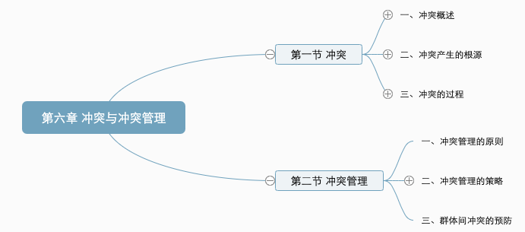
第六章 冲突与冲突管理

Slide 64
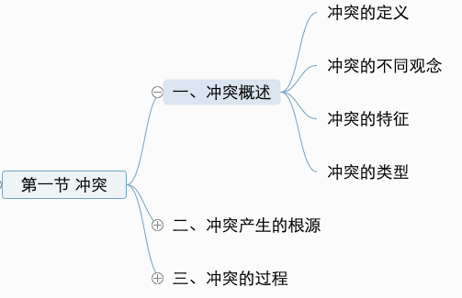
第六章 冲突与冲突管理

Slide 65
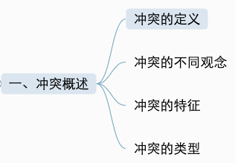
6.1.1 冲突的定义
6.1.1.1冲突的定义
冲突内涵要点：
（1）冲突的存在不仅是一个客观性的问题，也是一个主观性的问题。

Slide 66
6.1.1 冲突的定义
6.1.1.1冲突的定义
冲突内涵要点：
（1）冲突的存在不仅是一个客观性的问题，也是一个主观性的问题。
（2）冲突产生的必要条件是存在某种形式的对立或不相容以及相互作用。

Slide 67
6.1.1 冲突的定义
6.1.1.1冲突的定义
冲突内涵要点：
（1）冲突的存在不仅是一个客观性的问题，也是一个主观性的问题。
（2）冲突产生的必要条件是存在某种形式的对立或不相容以及相互作用。
（3）冲突的主体可以是群体、组织、个人，客体可以是利益、权利、资源、目标方法等

Slide 68
6.1.1 冲突的定义
6.1.1.1冲突的定义
冲突内涵要点：
（1）冲突的存在不仅是一个客观性的问题，也是一个主观性的问题。
（2）冲突产生的必要条件是存在某种形式的对立或不相容以及相互作用。
（3）冲突的主体可以是群体、组织、个人，客体可以是利益、权利、资源、目标方法等
（4）冲突是一个过程。
它是在人与人、人与群休、人与组织、群体与群体、组织与组织之间的相互关系和
相互作用中发展而形成的。

Slide 69
6.1.1 冲突的定义
6.1.1.1冲突的定义
冲突内涵要点：
（1）冲突的存在不仅是一个客观性的问题，也是一个_____的问题。
（2）冲突产生的必要条件是存在某种形式的对立或不相容以及相互作用。
（3）冲突的主体可以是群体、组织、个人，客体可以是利益、权利、资源、目标方法等
（4）冲突是一个______。
它是在人与人、人与群休、人与组织、群体与群体、组织与组织之间的相互关系和
相互作用中发展而形成的。

Slide 70
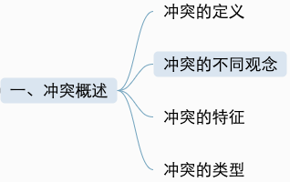
6.1.1.2冲突的不同观念
6.1.2 冲突的不同观念
1
2
3
传统观念
人际关系观念
相互作用观念

Slide 71
6.1.1.2冲突的不同观念
6.1.2 冲突的不同观念
冲突的不同观念【选择】★★★★
1
2
3
传统观念
人际关系观念
相互作用观念
这种观念认为，冲突都是消极的、有害的，常常与暴乱、破坏和非理性联系在一起，势必会造成组织工作效率低下，从而影响组织目标的正常实现。
认为冲突是客观存在和与生俱来的，不可能彻底消除，它有时对群体的工作绩效有益。
它认为，冲突对于组织既有建设性的一方面，又有破坏性的一方面。

Slide 72
6.1.1.2冲突的不同观念
6.1.2 冲突的不同观念
冲突的不同观念【选择】★★★★
1
2
3
传统观念
人际关系观念
相互作用观念
这种观念认为，冲突都是消极的、有害的，常常与暴乱、破坏和非理性联系在一起，势必会造成组织工作效率低下，从而影响组织目标的正常实现。
认为冲突是客观存在和与生俱来的，不可能彻底消除，它有时对群体的工作绩效有益。
它认为，冲突对于组织既有建设性的一方面，又有破坏性的一方面。
“防止和消除”
“控制和利用冲突”
“建设性和破坏性相结合”

Slide 73
真题再现
管理者应当接纳冲突，适当控制和利用冲突，这种观念属于（）
传统观念
相互作用观念
人际关系观念
经济人观念

Slide 74
真题再现
管理者应当接纳冲突，适当控制和利用冲突，这种观念属于（）
传统观念
相互作用观念
人际关系观念
经济人观念
【答案】C

Slide 75
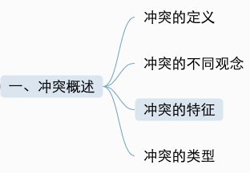
6.1.3 冲突的特征
（1）冲突是客观存在的，是组织的本质特征之一，任何组织和个人都无法避免。
（2）当客观存在的分歧、争论、竞争、抵抗等成为人大脑或心理中的内在矛盾斗争，
导致人进入紧张状态时，冲突才会被人意识和感觉到。
（3）不仅要区别冲突的性质，而且要进一步区别冲突的程度。
（4）以“破坏性冲突”和“建设性冲突”为主要特征的冲突表现。
客观性/二重性/程度性/主观直觉性

Slide 76
6.1.3 冲突的特征
（1）冲突是客观存在的，是组织的本质特征之一，任何组织和个人都无法避免。【客观性】
（2）当客观存在的分歧、争论、竞争、抵抗等成为人大脑或心理中的内在矛盾斗争，
导致人进入紧张状态时，冲突才会被人意识和感觉到。【主观直觉性】
（3）不仅要区别冲突的性质，而且要进一步区别冲突的程度。【程度性】
（4）以“破坏性冲突”和“建设性冲突”为主要特征的冲突表现。【二重性】
客观性/二重性/程度性/主观直觉性

Slide 77
6.1.3 冲突的特征
冲突的特征【选择】★★★★
【客观性】
冲突是客观存在的，是组织的本质特征之一，任何组织和个人都无法避免。
【主观直觉性】
当客观存在的分歧、争论、竞争、抵抗等成为人大脑或心理中的内在矛盾斗争，导致人进入紧张状态时，冲突才会被人意识和感觉到。
【程度性】
不仅要区别冲突的性质，而且要进一步区别冲突的程度。
【二重性】
以“破坏性冲突”和“建设性冲突”为主要特征的冲突表现。

